Slide 1


CHƯƠNG TRÌNH KHỞI ĐỘNG
TRƯỜNG CAO ĐẲNG LÝ TỰ TRỌNG TP.HCM
KHOA KHOA HỌC CƠ BẢN
HỌC PHẦN
HÓA HỌC 4
BẬC ĐÀO TẠO: TRUNG CẤP NGHỀ
Giảng viên: ThS. LÊ VĂN BÌNH
Mail: binhvanle2307@gmail.com
Trường CĐ Lý Tự Trọng Tp.HCM

Slide 2
NỘI QUY LỚP HỌC TRỰC TUYẾN
1. Chuẩn bị tài liệu học tập, vở ghi, đồ dùng học tập đầy đủ trước khi buổi học bắt đầu.
2. Chủ động tìm hiểu kiến thức liên quan đến bài học và chuẩn bị các nội dung chưa hiểu để nhờ thầy cô hướng dẫn.
3. Chủ động vào phòng học trực tuyến trước khi buổi học bắt đầu ít nhất 5 phút để ổn định đường truyền. Đổi tên hiển thị bằng tên đầy đủ của mình.
Trường CĐ Lý Tự Trọng Tp.HCM

Slide 3
NỘI QUY LỚP HỌC TRỰC TUYẾN
4. Trong quá trình học, sinh viên tắt Mic và bật Webcam để thầy cô theo dõi và trao đổi tương tác. Chỉ bật Mic khi thầy cô chỉ định phát biểu hoặc có nội dung muốn trao đổi phản hồi với thầy cô.
5. Sinh viên tự giác ghi chép bài và làm bài tập nghiêm túc.
6. Sinh viên ngồi học ngay ngắn và tập trung như khi học trên lớp, trang phục và lời nói lịch sự.
7. Sinh viên không nói chuyện, không làm việc riêng trong quá trình học, không bật các thiết bị, chương trình khác.
Trường CĐ Lý Tự Trọng Tp.HCM

Slide 4





CHƯƠNG TRÌNH KHỞI ĐỘNG
Bài 75. SỰ ĂN MÒN KIM LOẠI
Trường CĐ Lý Tự Trọng Tp.HCM

Slide 5
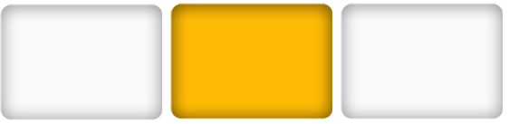
NỘI DUNG
1
Khái niệm
2
Các kiểu ăn mòn kim loại
3
Chống ăn mòn kim loại
Trường CĐ Lý Tự Trọng Tp.HCM

Slide 6

MỤC TIÊU
Sau khi học xong bài này, học sinh có khả năng:
Kiến Thức:
Trình bày được khái niệm ăn mòn kim loại.
Giải thích được các kiểu ăn mòn kim loại.
Trường CĐ Lý Tự Trọng Tp.HCM

Slide 7
MỤC TIÊU
Sau khi học xong bài này, học sinh có khả năng:
Kỹ năng:
Vận dụng những hiểu biết về pin điện hoá, hiện tượng ăn mòn điện hoá bảo vệ các đồ dùng bằng kim loại và máy móc khỏi bị ăn mòn.
Giải được bài tập có nội dung liên quan đến tính chất ăn mòn kim loại.
Trường CĐ Lý Tự Trọng Tp.HCM

Slide 8
MỤC TIÊU
Sau khi học xong bài này, người học có khả năng:
Thái độ:
Có lòng say mê học tập, biết vận dụng những kiến thức đã học vào cuộc sống, có ý thức bảo vệ môi trường và tài nguyên.
Trường CĐ Lý Tự Trọng Tp.HCM

Slide 9

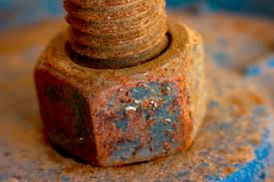
1. Khái niệm
Sự ăn mòn kim loại là sự phá hủy kim loại hoặc hợp kim do tác dụng với các chất có trong môi trường xung quanh.
Trường CĐ Lý Tự Trọng Tp.HCM

Slide 10
1. Khái niệm
Bản chất của sự ăn mòn kim loại: Là quá trình oxi hóa – khử trong đó kim loại bị oxi hóa thành ion dương bởi quá trình hóa học hoặc quá trình điện hóa.
M → M^{n+} + ne
Na
Na⁺
1e
Mg
Mg²⁺
2e
Al
Al³⁺
3e
Trường CĐ Lý Tự Trọng Tp.HCM

Slide 11
2. Các kiểu ăn mòn kim loại
2.1. Ăn mòn hóa học?
Điều kiện xảy ra ăn mòn hóa học
Đặc điểm
2.2. Ăn mòn điện hóa học?
Điều kiện xảy ra ăn mòn điện hóa học
Đặc điểm
Trường CĐ Lý Tự Trọng Tp.HCM

Slide 12
2.1. Ăn mòn hóa học
Khái niệm:
Ăn mòn hóa học là quá trình oxi hóa - khử, trong đó các electron của kim loại được chuyển trực tiếp đến các chất có trong môi trường.
3Fe + 4H₂O → Fe₂O₃ + 4H₂↑
3Fe + 2O₂ → Fe₃O₄
Zn + HCl → ZnCl₂ + H₂↑
Fe + H₂SO₄ → FeSO₄ + H₂↑
Xem video 1 - thí nghiệm minh họa phản ứng
Trường CĐ Lý Tự Trọng Tp.HCM

Slide 13
2.1. Ăn mòn hóa học
Điều kiện xảy ra ăn mòn hóa học:
Kim loại phải tiếp xúc trực tiếp với tác nhân oxi hóa.
Phụ thuộc vào tác nhân oxi hóa.
Kim loại có tính khử càng mạnh thì càng dễ ăn mòn.
Trường CĐ Lý Tự Trọng Tp.HCM

Slide 14
2.1. Ăn mòn hóa học
Đặc điểm:
Không sinh ra dòng điện (không có các điện cực).
Nhiệt độ càng cao thì tốc độ ăn mòn càng nhanh.
Sự trao đổi electron trực tiếp.
Trường CĐ Lý Tự Trọng Tp.HCM

Slide 15
2.2. Ăn mòn điện hóa học
Khái niệm:
Ăn mòn điện hóa học là quá trình oxi hóa - khử, trong đó kim loại bị ăn mòn do tác dụng của dung dịch chất điện li và tạo nên dòng electron chuyển từ cực âm (Anot) sang cực dương (Catot).
Thí dụ: Nhúng thanh kẽm (Zn) và thanh đồng (Cu) vào dung dịch H₂SO₄ loãng. Nối thanh kẽm và thanh đồng bằng dây dẫn cho đi qua một điện kế (hoặc bóng đèn).
Xem video 2 - thí nghiệm minh họa phản ứng
Trường CĐ Lý Tự Trọng Tp.HCM

Slide 16
2.2. Ăn mòn điện hóa học
Điều kiện xảy ra ăn mòn điện hóa học:
Các điện cực phải khác nhau về bản chất: 2 kim loại khác nhau hoặc kim loại và phi kim.
Các điện cực phải tiếp xúc trực tiếp hoặc gián tiếp qua dây dẫn.
Các điện cực phải cùng tiếp xúc với dung dịch chất điện li.
Trường CĐ Lý Tự Trọng Tp.HCM

Slide 17
2.2. Ăn mòn điện hóa học
Đặc điểm:
Có sinh ra dòng điện: Cực âm (Anot), kim loại có tính khử mạnh sẽ bị ăn mòn; Cực dương (Catot), kim loại có tính khử yếu hoặc phi kim sẽ không bị ăn mòn.
Ăn mòn điện hóa học là loại ăn mòn kim loại phổ biến và tốc độ ăn mòn rất mạnh trong tự nhiên.
Sự trao đổi electron gián tiếp.
Trường CĐ Lý Tự Trọng Tp.HCM

Slide 18
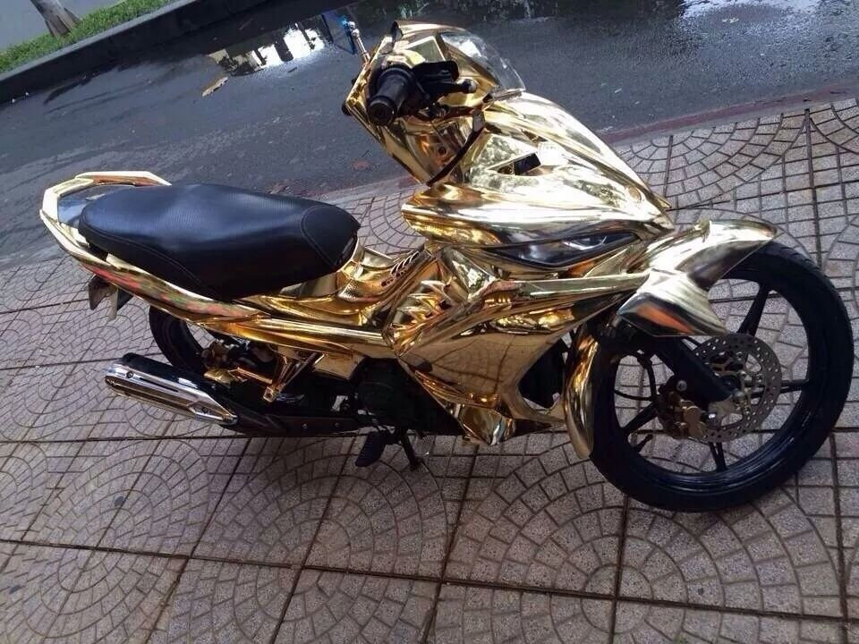
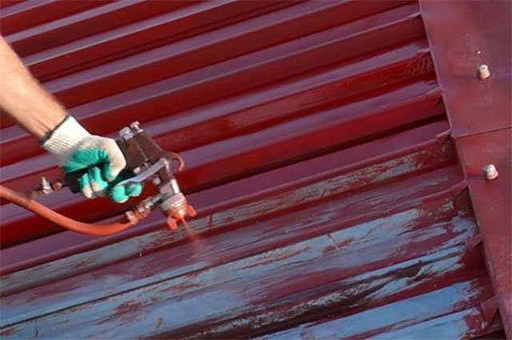
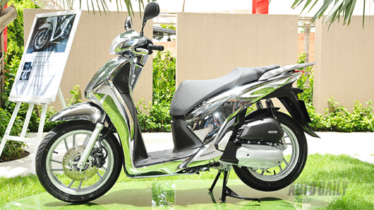
3. Chống ăn mòn kim loại
3.1. Phương pháp bảo vệ bề mặt:
Dùng những chất bền với môi trường phủ lên bề mặt kim loại.
Thí dụ: Các loại sơn chống gỉ, dầu mỡ, tráng men, mạ một số kim loại bền (crom, đồng, vàng,...), phủ hợp chất polime...
Trường CĐ Lý Tự Trọng Tp.HCM

Slide 19
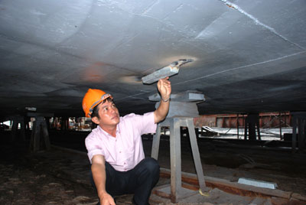
3. Chống ăn mòn kim loại
3.2. Phương pháp bảo vệ điện hóa:
Nối kim loại này với kim loại khác có tính khử mạnh hơn.
Thí dụ: Để bảo vệ vỏ tàu biển bằng thép, chúng ta gắn các lá Kẽm (Zn) vào phía ngoài vỏ tàu ở phần chìm trong nước biển.
Trường CĐ Lý Tự Trọng Tp.HCM

Slide 20
TỔNG KẾT
Qua bài học này, học sinh cần đạt được những kiến thức cơ bản sau:
1. Khái niệm ăn mòn kim loại.
2. Các kiểu ăn mòn kim loại.
3. Các phương pháp chống ăn mòn kim loại.
Trường CĐ Lý Tự Trọng Tp.HCM

Slide 21

BÀI TẬP ONLINE
Trường CĐ Lý Tự Trọng Tp.HCM

Slide 22
BÀI TẬP ONLINE
Bài tập 1: Có những vật bằng sắt được mạ bằng kẽm, thiếc, niken, đồng. Nếu các vật này đều bị sây sát sâu đến lớp sắt, thì vật nào bị gỉ sắt chậm nhất?
Giải:
Sắt tráng kẽm thì kẽm bị ăn mòn trước nên bị gỉ sắt chậm nhất.
Lưu ý:
Sắt tráng thiếc; sắt tráng niken; sắt tráng đồng thì sắt bị ăn mòn trước.
Trường CĐ Lý Tự Trọng Tp.HCM

Slide 23
BÀI TẬP ONLINE
Bài tập 2: Đinh sắt bị ăn mòn nhanh nhất trong trường hợp nào sau đây?
a) Ngâm trong dung dịch HCl;
b) Ngâm trong dung dịch H₂SO₄;
c) Ngâm trong dung dịch H₂SO₄ có nhỏ thêm vài giọt dung dịch CuSO₄
Giải:
Câu c: Đinh sắt bị ăn mòn nhanh nhất khi Ngâm trong dung dịch H₂SO₄ có nhỏ thêm vài giọt dung dịch CuSO₄
→ Vì xảy ra hiện tượng ăn mòn điện hóa.
Trường CĐ Lý Tự Trọng Tp.HCM

Slide 24
BÀI TẬP ONLINE
Giải thích:
Khi ngâm một đinh sắt vào dung dịch HCl và H₂SO₄ → thì xảy ra ăn mòn hóa học.
Fe tiếp xúc trực tiếp với ion H⁺ của axit, sắt bị ăn mòn hóa học theo phản ứng:
Fe + 2H⁺ → Fe²⁺ + H₂↑. Khi H₂ sinh ra bám vào bề mặt sắt, ngăn cản tiếp xúc giữa Fe và H⁺, giảm tốc độ phản ứng.
Khi thêm vài giọt CuSO₄ vào thì xảy ra phản ứng:
Fe + 2Cu²⁺ → Fe²⁺ + Cu
Cu tạo ra bám vào Fe tạo thành hai điện cực (pin điện hóa) và Fe bị ăn mòn điện hóa vì tính khử Fe > Cu:
Cực âm (Fe): Fe → Fe²⁺ + 2e
Cực dương (Cu): 2H⁺ + 2e → H₂↑
Trường CĐ Lý Tự Trọng Tp.HCM

Slide 25
BÀI TẬP ONLINE
Bài tập 3: Sau một ngày lao động, công nhân phải làm vệ sinh bề mặt kim loại của các thiết bị máy móc, dụng cụ lao động. Việc làm này có mục đích là gì?
Giải:
Để hạn chế sự ăn mòn kim loại (vì ngăn sự tiếp xúc giữa kim loại với các chất)
Trường CĐ Lý Tự Trọng Tp.HCM

Slide 26
BÀI TẬP ONLINE
Bài tập 4: Một hợp kim có cấu tạo tinh thể hỗn hợp Cu-Zn để trong không khí ẩm. Hãy cho biết hợp kim bị ăn mòn hóa học hay điện hóa?
Giải:
Hợp kim bị ăn mòn điện hoá học.
Zn là điện cực âm, bị ăn mòn. Cu là điện cực dương không bị ăn mòn.
Trường CĐ Lý Tự Trọng Tp.HCM

Slide 27
BÀI TẬP ONLINE
Giải thích:
Trong không khí ẩm, trên bề mặt hợp kim có một lớp nước rất mỏng đã hòa tan O₂, CO₂,… tạo thành một dung dịch chất điện li.
Ở Anot (cực âm): Zn bị oxi hóa, Zn → Zn²⁺ + 2e, Các electron chuyển dịch đến cực dương (Cu).
Ở Catot (cực dương): O₂ bị khử, O₂ + 2H₂O + 4e → 4OH–
Kết quả là Zn bị ăn mòn và Cu không bị ăn mòn.
Trường CĐ Lý Tự Trọng Tp.HCM

Slide 28


BÀI TẬP OFFLINE
Bài tập 5, 6
(Tài liệu 5, trang 5)
Trường CĐ Lý Tự Trọng Tp.HCM

Slide 29
NỘI DUNG CHUẨN BỊ
Bài 76. ĐIỀU CHẾ KIM LOẠI
1
Nguyên tắc điều chế kim loại
2
Các phương pháp điều chế kim loại
Trường CĐ Lý Tự Trọng Tp.HCM

Slide 30

CHÚC CÁC EM HỌC TỐT!

